Slide 1
MPSV
Kdo pečuje, když péče zůstává doma?
Datový pohled na neformálně pečující osoby
Mgr. Ing. Milena Bošková | Ing. Tereza Frömmelová
Projekt SZ DATA, Ministerstvo práce a sociálních věcí
Seminář „Podpora rodinných pečujících“
Projekt Zpracování sociálních a zdravotních dat pro využití v praxi - SZ DATA, registrační číslo CZ.03.02.02/00/22_004/0004598 je spolufinancován z Operačního programu Zaměstnanost plus a státního rozpočtu České republiky.
Notes:
[Sources]
Uživatelský podklad: Prezentace_Hradecké dny 2026_ final.pptx, slide 1 a 20.
[/Sources]

Slide 2
MPSV
Neformální péče: téma, které propojuje rodinu, práci a služby
Rodina
Práce
Služby a systém
Pravidelnou pomoc zajišťují především rodinní příslušníci a další blízcí. Péče zahrnuje osobní pomoc, dohled, domácnost, doprovázení i organizační podporu.
Dlouhodobá a intenzivní péče zasahuje do zaměstnání, příjmů, volného času i zdravotní situace pečující osoby.
Pro cílenou podporu je třeba rozumět nejen potřebám příjemce, ale také organizaci péče a situaci celé pečující domácnosti.
Datový pohled doplňuje program semináře o informace využitelné pro cílení podpory rodinných pečujících.
Ministerstvo práce a sociálních věcí
2
Notes:
[Sources]
Případová studie_hradecké dny sociální práce.docx, vymezení tématu, ř. 3–5.
[/Sources]

Slide 3
MPSV
Neformální péče: téma, které propojuje rodinu, práci a služby
Co představuje SZ DATA?
Kontext a výzvy
Cíl projektu
Úvodní otázky
Co jsou data?
Co si pod pojmem data představujete?
Znáte pojem data-driven policy?
Unikátní projekt propojení zdravotnických a sociálních dat, který v ČR dosud nebyl realizován
Česká republika čelí demografickým změnám: stárnutí populace, proměna domácností, rostoucí nároky na péči.
Sociální a zdravotní služby jsou úzce propojené, ale dosud fungují odděleně.
Chybí integrovaný přístup, koordinace a sdílení dat mezi resorty.
Vytvořit moderní systém pro sledování a vyhodnocování dat ze sociální a zdravotní oblasti.
Podpořit strategické plánování, meziresortní spolupráci a efektivní rozhodování na základě dat.
Data jsou všude kolem nás. Všechno je propojené, jenom musíme hledat souvislosti, což je klíčem k pochopení.
Ministerstvo práce a sociálních věcí
2
Notes:
[Sources]
Případová studie_hradecké dny sociální práce.docx, vymezení tématu, ř. 3–5.
[/Sources]

Slide 4
MPSV
Projekt SZ DATA: od oddělených evidencí k propojenému pohledu
Proč projekt vznikl
Sociální a zdravotní potřeby se v životě člověka prolínají, ale relevantní údaje jsou vedeny v různých systémech administrativních dat. Projekt vytváří datovou základnu pro společné vyhodnocování potřeb a plánování podpory.
1
2
3
Propojit
Porozumět
Rozhodovat
administrativní data ze sociální a zdravotní oblasti
souvislostem mezi potřebami, službami a životní situací
na základě analýz, vizualizací a regionálních srovnání
SZ DATA podporuje data-driven policy: lepší koordinaci, strategické plánování a cílení opatření.
Ministerstvo práce a sociálních věcí
3
Notes:
[Sources]
Prezentace_Hradecké dny 2026_ final.pptx, slide 3.
[/Sources]

Slide 5
MPSV
Výstupy projektu SZ DATA využitelné pro podporu pečujících
Propojené datové sady
Analytické zprávy
Vizualizace a Power BI
Metodiky
Anonymizovaná data umožňující společně sledovat sociální a zdravotní souvislosti.
Tematické analýzy, datové modely a doporučení pro praxi a veřejnou správu.
Grafy, mapy a dashboardy pro rychlé porovnání skupin, území a vývoje.
Postupy pro zpracování, interpretaci, bezpečné sdílení a vizualizaci dat.
Co to znamená pro neformální péči?
• lepší identifikace zranitelných skupin pečujících
• podklady pro plánování odlehčovacích, terénních a poradenských služeb
• regionální porovnání potřeb a dostupnosti podpory
• podklady pro slaďování péče, práce a rodinného života
Ministerstvo práce a sociálních věcí
4
Notes:
[Sources]
Prezentace_Hradecké dny 2026_ final.pptx, slide 4 a 19.
[/Sources]

Slide 6
MPSV
Neformálně pečující o příjemce příspěvku na péči
Jak souvisí náročnost péče s její organizací a postavením pečujících na trhu práce?
Ministerstvo práce a sociálních věcí
5
Notes:
[Sources]
Prezentace_Hradecké dny 2026_ final.pptx, slide 6.
[/Sources]

Slide 7
MPSV
Jak vzniká datový pohled na domácí péči?
Výzkumná otázka
Jak souvisí stupeň závislosti se způsobem zajištění péče a se situací osob, které pomoc poskytují?
Příspěvek na péči
Evidovaná pečující osoba
Úřad práce ČR
příjemce, stupeň závislosti
vztah k příjemci, organizace péče
vybrané charakteristiky postavení na trhu práce
Teprve propojení zdrojů ukazuje příjemce, způsob zajištění péče a situaci pečující osoby současně.
Ministerstvo práce a sociálních věcí
6
Notes:
[Sources]
Případová studie_hradecké dny sociální práce.docx, ř. 5 a 10–12.
Prezentace_Hradecké dny 2026_ final.pptx, slide 7.
[/Sources]

Slide 8
MPSV
Koho analýza zachycuje?
31. 12. 2025
≈ 291 tis.
≈ 92 %
stav administrativních evidencí
příjemců PnP s evidovanou pečující osobou
Všech příjemců PnP v domácím prostředí
Analýza se zaměřuje na příjemce, kteří nejsou klienty pobytových sociálních služeb a u nichž je evidován vztah k pečující osobě. Výsledky proto popisují administrativně zachycenou péči v domácím prostředí, nikoli celý systém dlouhodobé péče.
Datový soubor umožňuje ukázat, kdo je administrativně vedený jako pečující a jaké další zátěže se u pečujících kumulují.
Ministerstvo práce a sociálních věcí
7
Notes:
[Sources]
Případová studie_hradecké dny sociální práce.docx, ř. 8–13.
[/Sources]

Slide 9
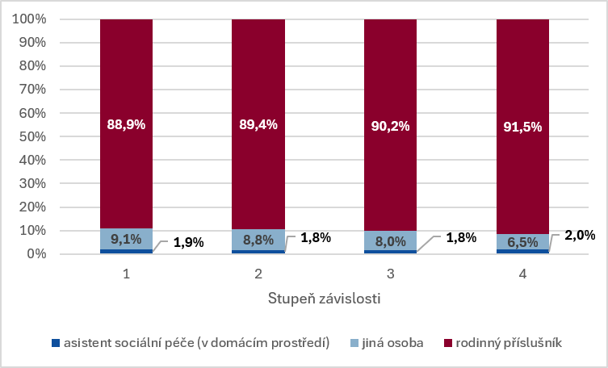
MPSV
Kdo zajišťuje péči v domácím prostředí?
Co z dat vyplývá
Rodinní příslušníci zajišťují přibližně 89–92 % evidované domácí péče.
Jejich podíl s rostoucím stupněm závislosti mírně roste.
Asistenti sociální péče představují přibližně 2 %.
Ministerstvo práce a sociálních věcí
8
Notes:
[Sources]
Případová studie_hradecké dny sociální práce.docx, obrázek 1 a ř. 16–17.
[/Sources]

Slide 10
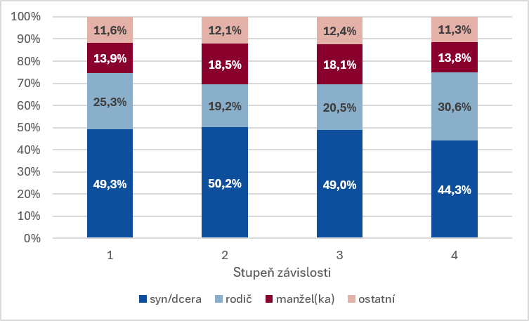
MPSV
Kteří rodinní příslušníci nejčastěji pečují?
Co z dat vyplývá
Nejpočetnější skupinu tvoří děti pečující o své rodiče.
Ve IV. stupni roste zastoupení rodičů pečujících o své děti.
Potřeby podpory se liší podle vztahu, životní etapy a délky péče.
Ministerstvo práce a sociálních věcí
9
Notes:
[Sources]
Případová studie_hradecké dny sociální práce.docx, obrázek 2 a ř. 18–19.
[/Sources]

Slide 11
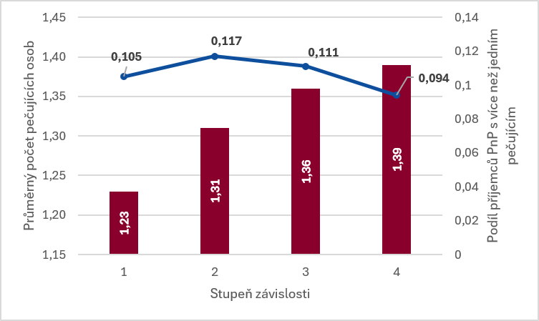
MPSV
Sdílí se náročnější péče mezi více lidmi?
Co z dat vyplývá
Průměrný počet evidovaných pečujících roste z 1,23 na 1,39.
Podíl příjemců s více než jedním pečujícím zůstává okolo 10 %.
Pouze počet evidovaných pečujících k 31.12.2025. V průběhu pobírání PnP, se ti pečující mohli samozřejmě střídat. Taky to nijak nevylučuje zapojení dalších osob (ať z rodiny, nebo mimo), kteří ale nejsou formálně uvedeni.
Ministerstvo práce a sociálních věcí
10
Notes:
[Sources]
Případová studie_hradecké dny sociální práce.docx, obrázek 3 a ř. 21–23.
[/Sources]

Slide 12
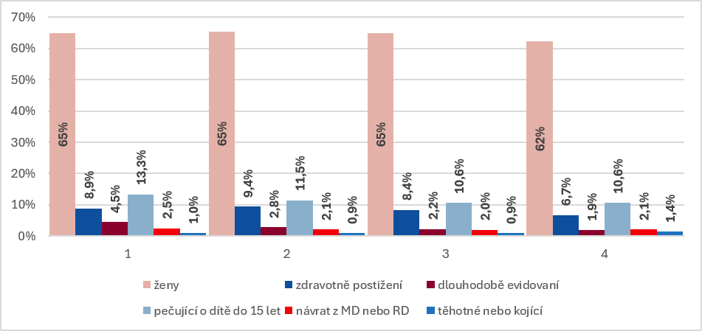
MPSV
Pečující mohou sami potřebovat podporu
Co z dat vyplývá
Ženy tvoří přibližně dvě třetiny pečujících.
Část pečujících má vlastní zdravotní omezení.
Přibližně každý desátý současně pečuje o dítě mladší 15 let.
Výsledky z ÚP ČR mají orientační povahu, z důvodu relativně velkého množství chybějících dat.
Ministerstvo práce a sociálních věcí
11
Notes:
[Sources]
Případová studie_hradecké dny sociální práce.docx, obrázek 4 a ř. 25–28.
[/Sources]

Slide 13
MPSV
Péče a práce: kde se kumuluje zátěž?
Rizika pro pečující
Datově podpořená opatření
• omezení pracovní doby nebo odchod z trhu práce
• pokles příjmu a důchodových nároků
• souběh péče o závislou osobu a dítě
• vlastní zdravotní omezení
• dlouhodobá psychická a organizační zátěž
• flexibilní a stabilní pracovní podmínky
• dostupné terénní a odlehčovací služby
• poradenství a navigace systémem
• cílená podpora podle životní situace
• sledování dopadů opatření v čase
Podpora pečující osoby je současně podmínkou udržitelnosti péče poskytované doma.
Ministerstvo práce a sociálních věcí
12
Notes:
[Sources]
Případová studie_hradecké dny sociální práce.docx, ř. 3–5, 27–28.
Druhá část snímku představuje interpretační doporučení vycházející z výsledků studie.
[/Sources]

Slide 14
MPSV
Jak lze výstupy SZ DATA využít v praxi?
Plánování služeb
Kapacity terénních, ambulantních a odlehčovacích služeb podle struktury potřeb.
Cílení podpory
Rodiny s jediným hlavním pečujícím, pečující se zdravotním omezením a domácnosti se souběžnou péčí.
Regionální pohled
Porovnání krajů, okresů a ORP s dostupností služeb a intenzitou domácí péče.
Vyhodnocování
Sledování změn, dopadů opatření a datových mezer pro další rozhodování.
Propojená data pomáhají určit, kde má být podpora dostupná. Nenahrazují však individuální posouzení domácnosti.
Ministerstvo práce a sociálních věcí
13
Notes:
[Sources]
Prezentace_Hradecké dny 2026_ final.pptx, slide 13.
Případová studie_hradecké dny sociální práce.docx, ř. 28.
[/Sources]

Slide 15
MPSV
Co data zatím neukazují a kam výstupy dále rozvíjet?
Datové mezery
Důsledky pro interpretaci
Další rozvoj SZ DATA
• skutečný počet hodin péče
• intenzitu a druh poskytované pomoci
• dělbu péče mezi členy domácnosti
• neformální pomoc osob neevidovaných v systému
• skutečné potřeby a subjektivní zátěž pečujících
Administrativně uvedený pečující nemusí být jedinou ani hlavní osobou, která péči vykonává. Výsledky popisují evidované vazby, nikoli úplný obraz fungování domácnosti.
• doplnění údajů o pracovní aktivitě
• širší využití údajů ČSSZ a zdravotních dat
• regionální dashboardy
• kombinace administrativních dat a šetření
• pravidelná aktualizace analytických výstupů
Ministerstvo práce a sociálních věcí
14
Notes:
[Sources]
Případová studie_hradecké dny sociální práce.docx, ř. 29–33.
Prezentace_Hradecké dny 2026_ final.pptx, slide 14.
[/Sources]

Slide 16
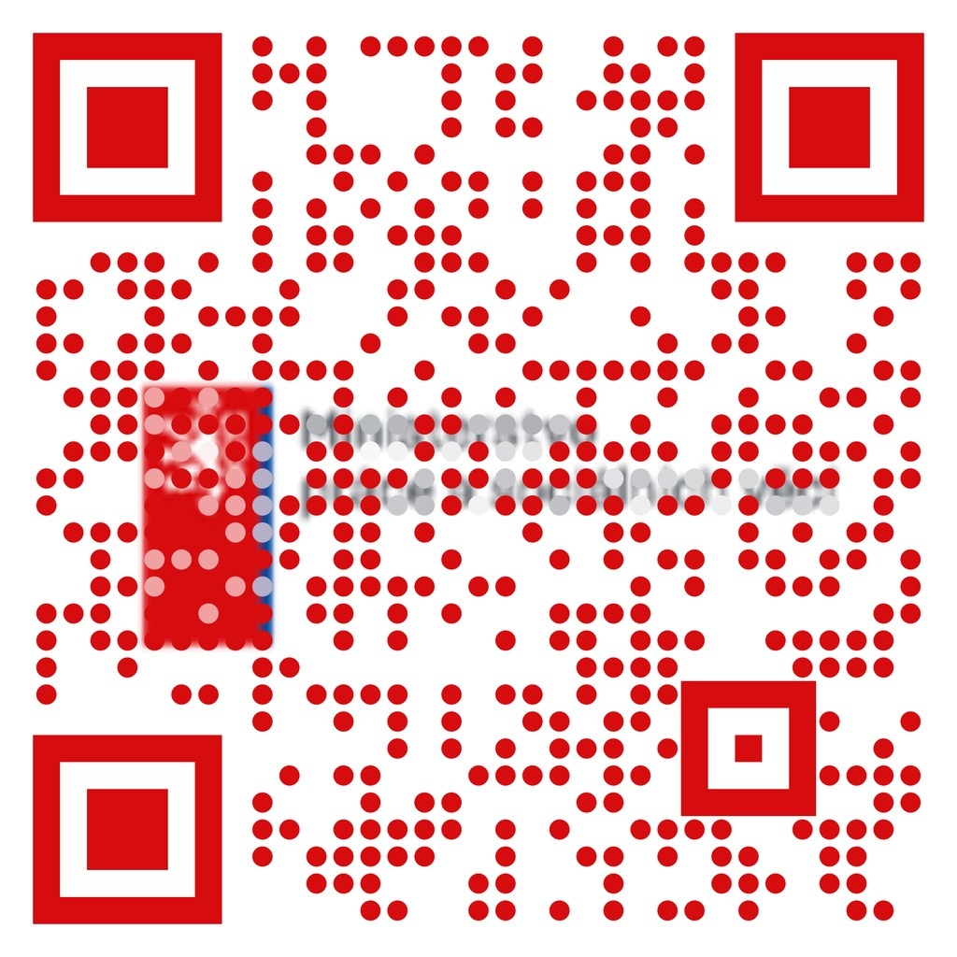
MPSV
Zdravotní stav příjemců příspěvku na péči: data a jejich využití
Workshop projektu SZ DATA k výsledkům analýzy komorbidity a dalších ukazatelů zdravotního stavu příjemců příspěvku na péči v letech 2014–2024.
Jaké poznatky přináší propojení sociálních a zdravotních dat o příjemcích příspěvku na péči a jak lze tato data využívat v praxi?
Workshop představí klíčová zjištění z analýzy komorbidity a dalších ukazatelů zdravotního stavu příjemců příspěvku na péči v letech 2014–2024, včetně pohledu na krajskou úroveň.
V navazující praktické části se účastníci seznámí s možnostmi práce s publikovanými datovými soubory prostřednictvím portálu Otevřená data a s interaktivními vizualizacemi v Power BI.
Kdy?
26. listopadu 2026, 10:00-12:00
Kde?
Online na platformě MS Teams: ZDE
Odkaz na registraci: ZDE
Projekt Zpracování sociálních a zdravotních dat pro využití v praxi - SZ DATA, registrační číslo CZ.03.02.02/00/22_004/0004598 je spolufinancován z Operačního programu Zaměstnanost plus a státního rozpočtu České republiky.
Notes:
[Sources]
Prezentace_Hradecké dny 2026_ final.pptx, slide 20.
Souhrn výsledků: Případová studie_hradecké dny sociální práce.docx.
[/Sources]

Slide 17
MPSV
Hlavní sdělení
Rodina je hlavním pilířem domácí péče.
Propojená data projektu SZ DATA umožňují lépe rozpoznat, kdo pečuje, kde se kumuluje zátěž a jak cílit služby i opatření pro sladění péče a práce.
Děkujeme za pozornost!
Mgr. Ing. Milena Bošková | Ing. Tereza Frömmelová
Ministerstvo práce a sociálních věcí, projekt SZ DATA
Projekt Zpracování sociálních a zdravotních dat pro využití v praxi - SZ DATA, registrační číslo CZ.03.02.02/00/22_004/0004598 je spolufinancován z Operačního programu Zaměstnanost plus a státního rozpočtu České republiky.
.
Notes:
[Sources]
Prezentace_Hradecké dny 2026_ final.pptx, slide 20.
Souhrn výsledků: Případová studie_hradecké dny sociální práce.docx.
[/Sources]

